Slide 1
Remove Handwritten Struck-out text from mathematical answer sheets via deep learning

Slide 2
Why
Motivation
在题目自动批改中，使用的OCR不能很好地应对涂改，需要预处理——把被涂改的部分挖掉
涂改会导致：
1. 不应当被识别的部分被识别
2. 涂改后写在旁边、上下方，造成应当被识别的部分形状扭曲
Novelty：
对涉及涂改的数学公式的识别和对中英文字识别是有一定不同的，之前没有人在这方面进行尝试
Notes:
需要一个场景的描述

Slide 3
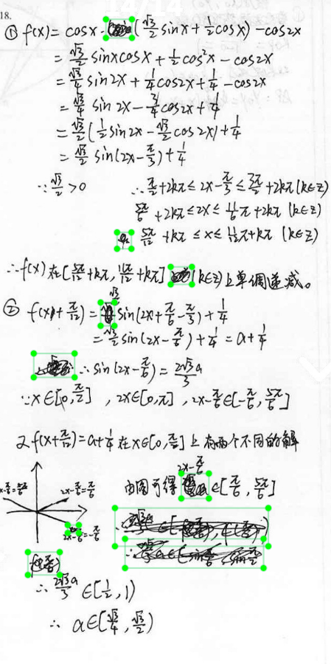
资源
1. 预训练网络权重（适用于手写文本）
手写公式识别 Bidirectionally Trained Transformer(https://modelzoo.co/model/bttr)
若干tensorflow模型
2. 数据集
632张针对一道三角函数题目的目标检测数据集
Notes:
（塞几张样例）

Slide 4
Objection Detection (yolo)

Slide 5
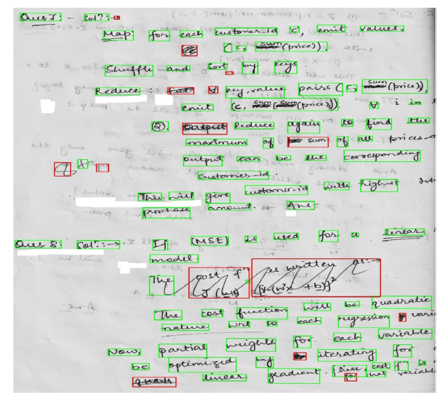
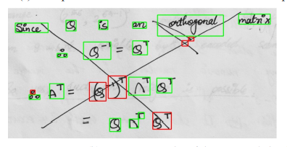
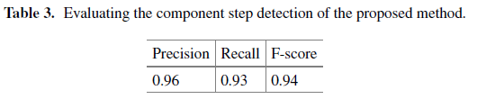
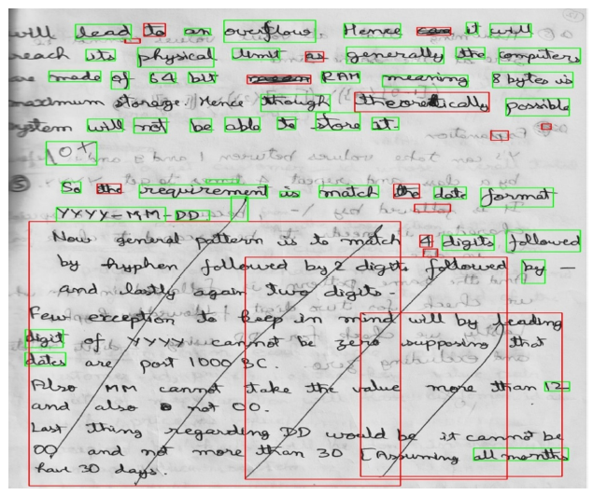
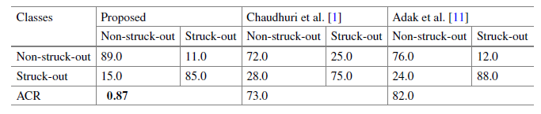
Bounding box + classification
77%~92%
Bounding Box的准确率
Overall vs 传统方法、CNN+SVM
Shivakumara, Palaiahnakote & Jain, Tanmay & Surana, Nitish & Pal, Umapada & Lu, Tong & Blumenstein, Michael & Chanda, Sukalpa. (2021). A Connected Component-Based Deep Learning Model for Multi-type Struck-Out Component Classification. 10.1007/978-3-030-86159-9_11.
Notes:
但是我个人感觉这篇文章的标准比较奇怪，

Slide 6
方法
1. Faster R-CNN
2. Easter2.0
3. Yolo
Notes:
方法可以给几个参考，比较各方面的优劣性，不一定能定
就是一些常用的目标检测模型

Slide 7
Evaluation
1. Precision, Recall, F-score, AUC
2. IOU
Notes:
参考的论文没有在统一训练集上进行比对，而且缺乏包含数学公式的数据集的效果，设立统一的评估指标

Slide 8
TODO
1. 数据集标注
2. 数据集多类别（optional）
3.

Slide 9
下一阶段干的事+分工
一个月每个人找模型实验 11月30号
12.14需要提交
每个人开始试以后声明自己
我个人是yolo

